Slide 1

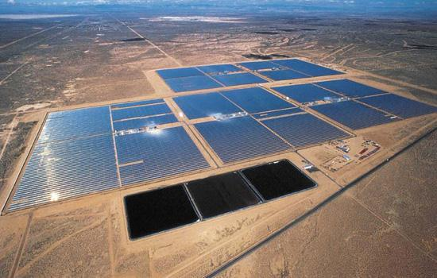
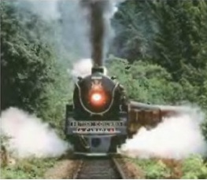
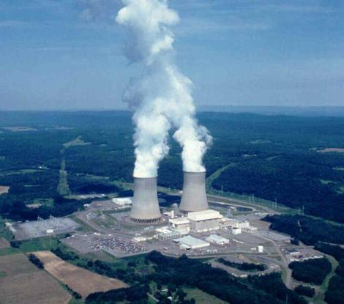
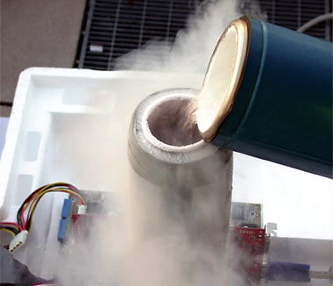
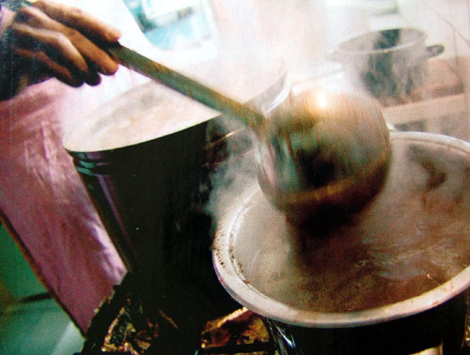
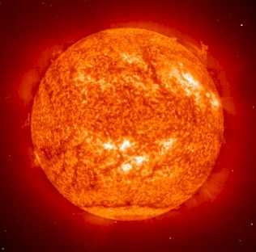

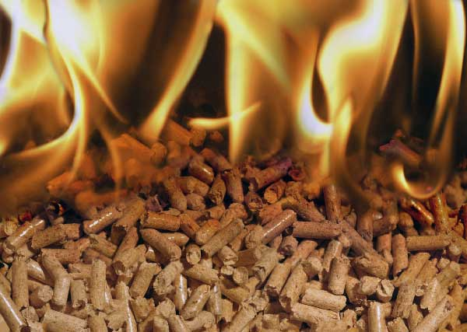
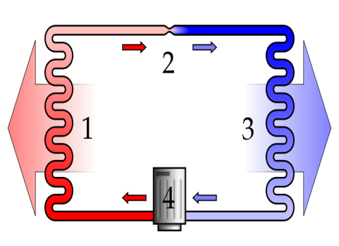
TERMODINAMIKA
Izv. prof. dr. sc. Rajka Jurdana Šepić FIZIKA 1

Slide 2
TERMODINAMČKI SUSTAV
STANJE SUSTAVA
količina tvari određenih karakteristika, omeđena plohom
(cjelina koja može izmjenjivati energiju s okolišem)
primjer tdn. sustava: mehanički uređaj, biološki organizam, količina
materijala kao npr. plin u klimatizacijskom uređaju, para u turbini
Izv. prof. dr. sc. Rajka Jurdana Šepić FIZIKA 1
okoliš
energija
sustav
Shema termodinamičkog sustava
- određeno je poznavanjem fizičkih parametara: p, T, V..

Slide 3
TERMODINAMIČKI PROCESI
- načini promjene stanja sustava, procesi u kojima se mijenja stanje sustava
Primjeri: ekspanzija plina u cilindru,
prijenos topline s vrućeg tijela na hladno,
trljanje ruku (mehanički rad se zbog trenja pretvaa u toplinu)
topljenje leda u čaši (prijelaz topline s tekućine na led)
Izv. prof. dr. sc. Rajka Jurdana Šepić FIZIKA 1
POVRATNI ILI REVERZIBILNI
NEPOVRATNI ILI IREVERZIBILNI
- idealizacija, aproksimacija
(kvazi)ravnotežni procesi, u kojima su sustavi u termodinamičkoj ravnoteži
Primjer: spori procesi, dva tijela vrlo male razlike u temperaturi, ako se za vrlo mali
iznos promijeni temperatura dvaju tijela, moguć je obrnut smjer prijenosa topline
Strogo gledano svi su procesi u prirodi ireverzibilni, mogu se samo
približiti reverzibilnosti

Slide 4
TERMODINAMIČKI PARAMETRI
FUNKCIJE STANJA - T, p, V, U... ne ovise o procesima koji su doveli do stanja
FUNKCIJE PROCESA - W, Q.. ovise o procesu (putu) kojim se dolazi iz početnoga
u konačno stanje
Izv. prof. dr. sc. Rajka Jurdana Šepić FIZIKA 1
(matematički: totalni diferencijali )
(matematički: nisu totalni diferencijali, imaju oznaku đ )

Slide 5
TOPLINA I RAD
- predznaci funkcija procesa u termodinamici
toplina Q mehanički rad W
Dovođenje topline sustavu Q > 0
Rad obavlja sustav (na okolišu) W > 0
Odvođenje topline sustavu Q < 0
Izv. prof. dr. sc. Rajka Jurdana Šepić FIZIKA 1
Rad obavlja okoliš (na sustavu ) W < 0
okoliš
okoliš
Q > 0
W > 0
Q < 0
W < 0
sustav
sustav
Primjer: toplina i rad pozitivni
Primjer: toplina i rad negativni

Slide 6
MEHANIČKI RAD PLINA U TERMODINAMIČKOM PROCESU
primjer jednostavnog termodinamičkog sustava: ekspanzija plina u cilindru
s pomičnim klipom
inačice ovog načela: motori s unutarnjim izgaranjem, parne turbine i kompresori
u hladnjacima i klimatizacijskim uređajima
diferencijal rada
Izv. prof. dr. sc. Rajka Jurdana Šepić FIZIKA 1
sila kojom sustav (plin) djeluje na klip
tlak
klipa
površina
klipa
infinitezimalna
promjena
obujma
rad kojeg obavi sustav
pri promjeni obujma

Slide 7
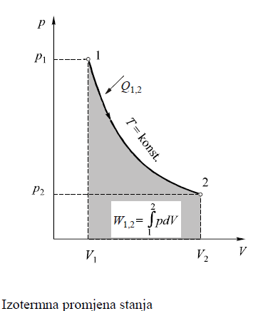
Geometrijska interpretacija u p-V dijagramu: rad je površina pod krivuljom p = p(V)
A
Promjena (smanjenje)
tlaka plina u cilindru
zbog ekspanzije
Izv. prof. dr. sc. Rajka Jurdana Šepić FIZIKA 1
B
C
O
Promjena obujma (povećanje)
plina u cilindru zbog ekspanzije

Slide 8
PUTOVI MEĐU TERMODINAMIČKIM STANJIMA
p
p₂
1
POČETNO STANJE
Izv. prof. dr. sc. Rajka Jurdana Šepić FIZIKA 1
PUT - niz međustanja
2
KONAČNO STANJE
p₁
V₁
V₂
V
Rad kojeg obavlja sustav ne ovisi samo o početnom i konačnom stanju
nego i o međustanjima, tj putu kojim je sustav došao u konačno stanje

Slide 9
PRIMJERI - PUTOVI MEĐU TERMODINAMIČKIM STANJIMA
p
p
p
p₂
1
1
p₂
3
p₂
1
Izv. prof. dr. sc. Rajka Jurdana Šepić FIZIKA 1
2
p₁
2
4
2
p₁
p₁
V₁
V₂
V
V₁
V₂
V
V₁
V₂
V
Ekspanzija plina od V₁ na V₂
1-3 Izobarna ekspanzija
plina od V₁ na V₂
1-4 Izohorno smanjenje
tlaka od p₂ na p₁
3-2 Izohorno smanjenje
tlaka s p₂ na p₁
4-2 Izobarna ekspanzija
tlaka s V₁ na V₂

Slide 10
PUTOVI MEĐU TERMODINAMIČKIM STANJIMA
A
IZOHORA
IZOTERMA
Izv. prof. dr. sc. Rajka Jurdana Šepić FIZIKA 1
B
C
IZOBARA
O

Slide 11
PRVI ZAKON TERMODINAMIKE
Izv. prof. dr. sc. Rajka Jurdana Šepić FIZIKA 1

Slide 12
KRUŽNI PROCES
p, V’ ,T
p, V, T’’
Izv. prof. dr. sc. Rajka Jurdana Šepić FIZIKA 1
P’, V, T
P’’, V, T
p, V, T’
prolazak TDN sustava kroz niz stanja pri čemu se na kraju vrati u početno

Slide 13
TOPLINSKI STROJ – uređaj koji toplinu pretvara u rad ili mehaničku energiju
- najčešća izvedba: radna supstanca kojoj odvodimo ili
dovodimo toplinu, a ona tada ekspandira ili se komprimira
Radna substanca parne turbine: voda
Radna substanca motora automobila: mješavina zraka i goriva
Izv. prof. dr. sc. Rajka Jurdana Šepić FIZIKA 1
- uzima toplinu od toplog spremnika i predaje je hladnom spremniku
Toplinski stroj daje rad.
HLADNJAK – toplinski stroj koji radi u obrnutom smjeru
- uzima toplinu od hladnog spremnika (unutrašnjost hladnjaka)
i predaje je toplom spremniku (okolini)
Hladnjaku se predaje rad.

Slide 14
PRVI ZAKON TERMODINAMIKE
Zakon očuvanja energije
Q = ΔU +W
toplina unutarnja mehanički rad
energija
Izv. prof. dr. sc. Rajka Jurdana Šepić FIZIKA 1
đQ =dU + đW
Diferencijalni oblik zakona
Nemoguće je konstruirati toplinski stroj koji bi dao više energije u obliku
rada nego što bi apsorbirao energije u vidu topline.
(Perpetuum mobile prve vrste nije moguć.)

Slide 15
TOPLINSKI KAPACITETI PLINOVA
Toplinski kapacitet - svojstvo TDN sustava da prima toplinu
Molni toplinski kapacitet - količina topline koju treba dovesti
1 molu plina da mu T poraste za jedan kelvin
Izv. prof. dr. sc. Rajka Jurdana Šepić FIZIKA 1
Molni toplinski kapacitet pri stalnom tlaku
Molni toplinski kapacitet pri stalnom obujmu

Slide 16
TOPLINSKI KAPACITETI PLINOVA
Kod konstantnog obujma vrijedi:
Prvi zakon TDN tada je:
Izv. prof. dr. sc. Rajka Jurdana Šepić FIZIKA 1
te vrijedi:
Unutarnja energija je
Molni topl. kapacitet
plina ovisi o broju st.
slobode plina

Slide 17
TOPLINSKI KAPACITETI PLINOVA
Jednadžba stanja idealnog plina:
Prvi zakon TDN:
Izv. prof. dr. sc. Rajka Jurdana Šepić FIZIKA 1
Uvrštavanjem
Molni toplinski kapacitet pri stalnom tlaku je dakle:

Slide 18
TOPLINSKI KAPACITETI PLINOVA
Oduzimanjem relacija dobije se:
i
MAYEROVA RELACIJA
Izv. prof. dr. sc. Rajka Jurdana Šepić FIZIKA 1
Omjer toplinskih kapaciteta je
ADIJABATSKI KOEFICIJENT

Slide 19
TOPLINSKI KAPACITETI PLINOVA - PRIMJER
JEDNOATOMSKI PLINOVI
Stupnjeva slobode: i = 3
Iz relacija i dobije se:
Izv. prof. dr. sc. Rajka Jurdana Šepić FIZIKA 1
Adijabatski koeficijent:
Izračunate vrijednosti dobro se slažu s eksperimentalno dobivenima.

Slide 20
TOPLINSKI KAPACITETI PLINOVA - PRIMJER
DVOATOMSKI PLINOVI
Stupnjeva slobode: i = 7
Iz relacija i dobije se:
Izv. prof. dr. sc. Rajka Jurdana Šepić FIZIKA 1
Adijabatski koeficijent:
Izračunate vrijednosti dobro se slažu s eksperimentalno dobivenima.

Slide 21
OSNOVNI TERMODINAMIČKI PROCESI
Izv. prof. dr. sc. Rajka Jurdana Šepić FIZIKA 1

Slide 22
OSNOVNI TERMODINAMIČKI PROCESI
IZOHORNI PROCES
A
IZOHORA
Prvi zakon TDN:
Izv. prof. dr. sc. Rajka Jurdana Šepić FIZIKA 1
đQ = dU
B
C
Toplina koja ulazi u sustav
povećava mu unutarnju
energiju
O
Izohorni proces: C A
Površina pod izohorom je nula
Povećanje T i p

Slide 23
OSNOVNI TERMODINAMIČKI PROCESI
IZOBARNI PROCES
A
Izv. prof. dr. sc. Rajka Jurdana Šepić FIZIKA 1
B
Vrijedi Gay-Lussacov zakon:
C
IZOBARA
Mijenja se T
Mijenja se U
O
Izobarni proces: C B
Površina pod izobarom

Slide 24
OSNOVNI TERMODINAMIČKI PROCESI
IZOTERMNI PROCES
Jednadžba stanja plina:
A
IZOTERMA
Rad je:
B
C
Vrijedi Boyle-Mariotteov zakon:
O
Izotermni proces: A B
Površina pod izotermom
1. z. TDN:
Sva toplina se
koristi za
obavljanje rada
0

Slide 25
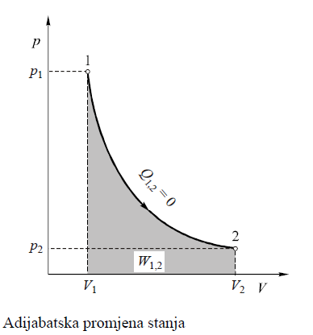
OSNOVNI TERMODINAMIČKI PROCESI
ADIJABATSKI PROCES
Proces u kojem ne dolazi do izmjene topline između sustava i okoline:
Q = 0
Prvi zakon TDN:
Izv. prof. dr. sc. Rajka Jurdana Šepić FIZIKA 1
adijabata
W= - ΔU
Adijabatska ekspanzija –
unutarnja energija se smanjuje
(T sustava se smanjuje)
W > 0
ΔU < 0
Adijabatska kompresija -
unutarnja energija se povećava
(T sustava se povećava)
W < 0
ΔU > 0
Jednadžba adijabate ?

Slide 26
ADIJABATSKI PROCES - JEDNADŽBA ADIJABATE
W= - ΔU
Izv. prof. dr. sc. Rajka Jurdana Šepić FIZIKA 1
Plinska jednadžba
Zbrajanjem jednadžbi slijedi:
: p V

Slide 27
ADIJABATSKI PROCES
Izv. prof. dr. sc. Rajka Jurdana Šepić FIZIKA 1
Jednadžba adijabate

Slide 28
ADIJABATSKI PROCES
p
adijabate
adijabate su strmije od izotermi
Izv. prof. dr. sc. Rajka Jurdana Šepić FIZIKA 1
izoterme
V

Slide 29
POISSONOVE JEDNADŽBE ZA IDEALNI PLIN
Izv. prof. dr. sc. Rajka Jurdana Šepić FIZIKA 1

Slide 30
DRUGI ZAKON TERMODINAMIKE
Izv. prof. dr. sc. Rajka Jurdana Šepić FIZIKA 1

Slide 31
DRUGI ZAKON TERMODINAMIKE
- opisuje uvjete dobivanja mehaničkog rada iz topline
Za dobivanje rada potrebna su dva spremnika različitih temperatura.
Pri prijelazu topline iz toplijeg u hladniji, dobiva se mehanički rad.
Pri prijelazu topline iz hladnijeg u topliji, potrebno je uložiti mehanički rad.
Izv. prof. dr. sc. Rajka Jurdana Šepić FIZIKA 1
Ulaganje rada
Dobivanje rada

Slide 32
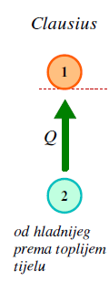
DRUGI ZAKON TERMODINAMIKE
Clausiusova formulacija:
Toplina ne može sama od sebe prelaziti s hladnijega na toplije tijelo,
ni posredno ni neposredno.
Clausiusov nemogući proces
Izvor: www.fsb.unizg.hr/termovel/8vj_uvod.pdf

Slide 33
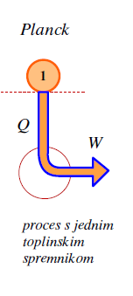
DRUGI ZAKON TERMODINAMIKE
Ne može se konstruirati toplinski stroj koji bi obavljao rad
crpeći toplinu samo iz jednoga spremnika.
Planckov nemogući proces
Izvor: www.fsb.unizg.hr/termovel/8vj_uvod.pdf

Slide 34
KRUŽNI PROCESI
CARNOTOV KRUŽNI PROCES
idealizirani proces s najvećim stupnjem korisnosti
p
p₁
1
Izv. prof. dr. sc. Rajka Jurdana Šepić FIZIKA 1
p₂
2
p₄
3
p₃
4
V₁
V₂
V₄
V₃
Sustav koji bi izvodio Carnotov kružni proces bio bi
hipotetički Carnotov toplinski stroj

Slide 35
CARNOTOV KRUŽNI PROCES
1-2 izotermna ekspanzija
Dovođenje topline
Sustav obavlja rad
p
1
2-3 adijabatska ekspanzija
p₁
Q=O
Hlađenje s T₁ na T₂
Sustav obavlja rad
adijabate
3-4 izotermna kompresija
Odvođenje topline
Rad se obavlja na sustavu
p₂
2
izoterme
4-1 adijabatska kompresija
T₁
Q=O
Zagrijavanje T₂ na T₁
Rad se obavlja na sustavu
p₄
3
p₃
4
T₂
V₁
V₂
V₄
V₃
V
Ukupni rad

Slide 36
KORISNOST
- kriterij za iskoristivost toplinskog stroja
Uvrštenjem rada iz relacije
Izv. prof. dr. sc. Rajka Jurdana Šepić FIZIKA 1
Za korisnost Carnotova procesa s idealnim plinom vrijedi i relacija:
T hladnjaka
T grijača
Korisnost procesa ovisi o temperaturnoj
razlici spremnika

Slide 37
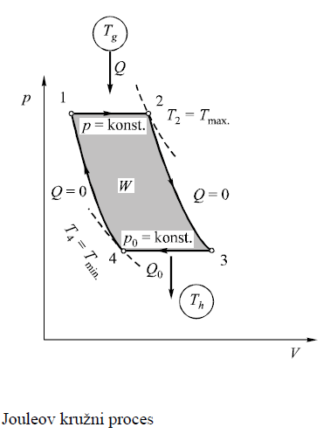
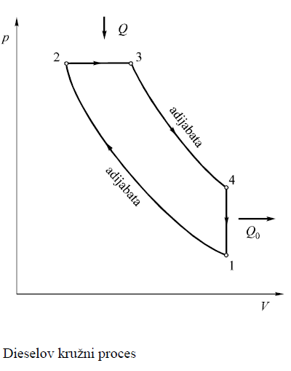
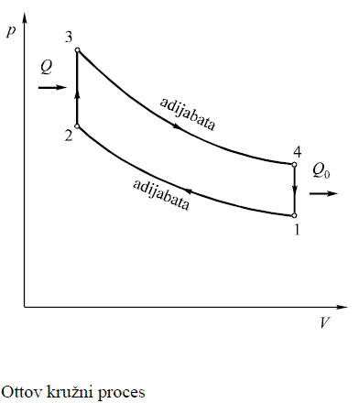
KRUŽNI PROCESI - PRIMJERI
JOULEOV
OTTOV
DIESELOV
1-2 Izobarno zagrijavanje
2-3 Adijabatska ekspanzija
3-4 Izobarno hlađenje
4-1 Adijabatska kompresija
1-2 Adijabatska kompresija
2-3 Izohorno zagrijavanje
3-4 Adijabatska ekspanzija
4-5 Izohorno hlađenje
1-2 Adijabatska kompresija
2-3 Izobarno zagrijavanje
3-4 Adijabatska ekspanzija
4-1 Izohorno hlađenje

Slide 38
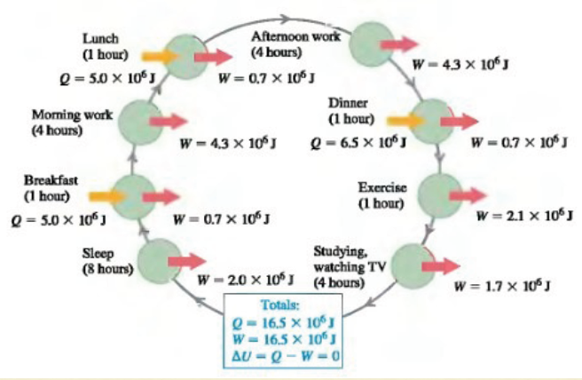
Kružni proces - primjer
Popodnevni rad, 4 sata
Ručak, 1 sat
Jutarnji rad
4 sata
Večera, 1 sat
Doručak, 1 sat
Trening, 1 sat
Učenje i zabava
4 sata
Spavanje
8 sati
UKUPNO

Slide 39
POVRATNOST (REVERZIBILNOST) PROCESA I ENTROPIJA
- kvantitativni opis povratnosti procesa
Totalni diferencijal entropije
(u reverzibilnom procesu)
Izv. prof. dr. sc. Rajka Jurdana Šepić FIZIKA 1
Entropija S je funkcija stanja: razlika entropija dvaju stanja ovisi samo o
početnom i konačnom stanju.
Razlika entropija
(reverzibilni proces)
Entropija tijela
– povećava se ako se tijelu dovodi, a smanjuje ako mu se odvodi toplina

Slide 40
REVERZIBILNOST PROCESA I ENTROPIJA
Entropija idealnih kružnih procesa
Korisnost u Carnotovu procesu:
Promjena entropije u jednom ciklusu Carnotova procesa:
konst.
0
konst.
0

Slide 41
FORMULACIJA DRUGOG ZAKONA TERMODINAMIKE S ENTROPIJOM
Ukupna promjena entropije u svakom reverzibilnom
kružnom procesu je nula:
Izv. prof. dr. sc. Rajka Jurdana Šepić FIZIKA 1
Ukupna promjena entropije u svakom ireverzibilnom
kružnom procesu je veća od nule:
Nemoguć je svaki proces u kojem se ukupna entropija smanjuje.
Entropija svemira stalno raste.

Slide 42
ENTROPIJA I ŽIVOT
Život su pretvorbe energije.
Živi organizam je visokouređeni sustav.
Živi organizam je uklopljen je okolinu, iz nje uzima energiju
- pri tome povećava entropiju u svojoj okolini
- unesenu energiju usmjerava u smanjivanje svoje entropije
Izv. prof. dr. sc. Rajka Jurdana Šepić FIZIKA 1
Organizam je živ dokle god može smanjivati svoju
entropiju odnosno održavati uređenost sustava.
Smrt - termodinamička ravnoteža s okolinom
Nakon smrti dolazi do postupne dezintegracije organizma - entropija se povećava.
Termodinamička definicija života: skup procesa koji lokalno smanjuju entropiju, na račun uzimanja energije iz okoline i povećanja entropije u okolini.

Slide 43
TREĆI ZAKON TERMODINAMIKE
- slijedi iz statističkog razmatranja termodinamike
Entropija S je mjera neuređenosti sustava.
U prirodi je neuređenost (veća entropija) stanje veće vjerojatnosti.
Svi sustavi u prirodi teže neuređenom stanju (stanje ravnoteže).
Izv. prof. dr. sc. Rajka Jurdana Šepić FIZIKA 1
Na temperaturi apsolutne nule sve se čestice nalaze u stanju mirovanja, to je potpuno uređeno stanje.
S (T = 0) = 0
Nernstova formulacija: entropija opada sa smanjivanjem temperature, a
minimalna je, i iznosi nula, samo na temperaturi apsolutne nule.

Slide 44
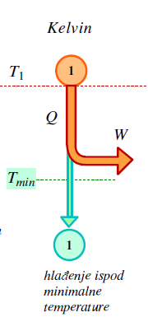
NEMOGUĆI PROCESI
Izvor: www.fsb.unizg.hr/termovel/8vj_uvod.pdf

Slide 45
Parodije TDN zakona
1. z. TDN : Ne možeš se kladiti ako ne igraš
2. z. TDN: Najviše čemu se možeš nadati je neriješen rezultat.
3. z. TDN: Ne možeš igrati neriješeno
4. z. TDN: Dočim si rođen, ne možeš ni izaći iz igre.
Ne možeš pobijediti, možeš samo igrati neriješeno.
Neriješeno se može postići samo na apsolutnoj nuli.
Nemoguže je igrati na apsolutnoj nuli.
EVERITTOV DRUGI ZAKON TERMODINAMIKE
Nered se u društvu stalno povećava. Samo ako netko ili nešto upre svom snagom, može nered svesti na red u ograničenom području. Unatoč tome, taj će napor u konačnici rezultirati povećanjem sveukupnog nereda u društvu u cjelini.

